Slide 1
BỆNH ÁN
NHÓM 2

Slide 2
HÀNH CHÍNH
Họ và tên: MAI THANH X.
Giới tính: Nữ.
Ngày sinh: 08/3/2011 (9 tuổi)
Địa chỉ: quận 11, TPHCM
Nhập viện: 22h30 phút, ngày 16/09/2019.
Khoa cấp cứu

Slide 3
LÝ DO NHẬP VIỆN
Thở mệt

Slide 4
BỆNH SỬ
Bệnh 3 ngày, mẹ bé khai:
Ngày 1: sau khi ăn sáng, bé ói ra thức ăn mới, không dịch nâu, ói 5 – 6 lần, lượng vừa kèm đau bụng nhẹ, không sốt, bé đi khám PK được siêu âm bụng : dạ dày chướng hơi, dịch ít giữa các quai ruột, viêm hạch mạc treo → cho thuốc không rõ loại, trong ngày bé hết ói, hết đau bụng.

Slide 5
BỆNH SỬ
Bệnh 3 ngày, mẹ bé khai:
Ngày 2: bé sốt cao 38.5 – 39 ⁰C ngày 3-4 cử, đáp ứng thuốc hạ sốt kèm ho đàm xanh, lượng nhiều.
Ngày 3 : bé sốt 39 ºC, ho đàm nhiều, tăng → khám BV ND1, chẩn đoán: Viêm phổi, được điều trị ngoại trú, kháng sinh không rõ loại.

Slide 6
BỆNH SỬ
Bệnh 3 ngày, mẹ bé khai:
Tối cùng ngày, bé ho nhiều, khó thở liên tục,tăng
dần, không tím tái → nhập cấp cứu BVNĐ1.
Không co giật, không xuất huyết, không đau đầu, không đau ngực, tiêu tiểu bình thường.

Slide 7
Tình trạng nhập viện 22h30 ngày 16/9/2019
Bé tỉnh, môi hồng nhạt với khí trời SpO2 87%
Sinh hiệu
Mạch 150 l/phút
HA 110/60 mmHg
Nhịp thở 50l/phút
36.8 độ C ( đã uống hạ sốt)

Slide 8
Tình trạng nhập viện
Khám:
Chi ấm, CRT <2s, mạch quay rõ 150l/phút
Tim đều, rõ
Thở đều, 50l/phút, co kéo cơ hô hấp phụ
Phổi nghe rale nổ
Bụng mềm, gan lách không sờ chạm
Cổ mềm
Không dấu xuất huyết

Slide 9
Tình trạng nhập viện
Xử trí lúc nhập viện:
Nằm đầu cao 30*
Thở oxy ẩm qua canula 3l/p ➔ SpO2 92%
Vitafxim 1g
50mg/kg * 4 cử
Voxin 0.5g
15mg/kg * 4 cử

Slide 10
TIỀN CĂN
Cá nhân
Sản khoa: Con 2/2, PARA 2002, sinh thường đủ tháng (39 tuần), CNLS 2900g, sau sinh khóc ngay.
Bệnh lý:
Bé khỏe mạnh, chưa ghi nhận tiền căn bệnh lý : tim mạch, hô hấp ( hen, viêm phổi,…).
Đợt bệnh này, bé ăn uống cùng gia đình, không ăn uống gì lạ, gia đình không ai đau bụng, nôn ói, tiêu chảy.

Slide 11
TIỀN CĂN
Dinh dưỡng
Ăn cùng gia đình, đủ dinh dưỡng.
CN: 34kg
CC: 138cm
BMI: 17.8 (BPV 85th: thừa cân)
Phát triển tâm - vận
Học lớp 4, học giỏi

Slide 12
Tiền căn
Vaccin
Tiêm đủ theo tiêm chủng mở rộng
Chưa tiêm phế cầu
Dịch tễ
Không ghi nhận tiền căn tiếp xúc người bệnh lao, cúm, sxh, đến bệnh viện gần đây.
Không ghi nhận côn trùng cắn
Không đến vùng dịch tễ sốt rét

Slide 13
TIỀN CĂN
2. Gia đình
Không ghi nhận bệnh lý trong gia đình
Anh trai 18 tuổi, khỏe mạnh
Gia đình không ghi nhận bệnh viêm phổi, lao phổi, cúm, SXH, hen, Thalassemia.

Slide 14
Diễn tiến lâm sàng: N1:
Lâm sàng:
- Tỉnh
- sốt 39 độ
- thở nhanh, co kéo
- phổi rale nổ
- HA 110 / 60-70
→ diễn tiến nặng dần
Cận lâm sàng
- CTM: BC 11k, neu 85%
- CRP 22
- KMĐM: PaO2 54; pH 7.48; pCO2 27.7; HCO3 20.6; PaO2/FiO2 164
PaO2( A_a) 148
Xử trí
→canula 3l/ph
➔ NCPAP ( 6cmH20; 60%)
SpO2 90%
→NCPAP ( 8cmH2O; 80%), SpO2 96%
→NCPAP ( 8cmH2O; 100%), SpO2 94%
➔ chuyển khoa hồi sức
➔ KS: meropenem, vancomycin,azithromycin

Slide 15
N1 | Lâm sàng | Xử trí
NV 22h30 | Tỉnh, Môi hồng/ KT, SpO2 87% , thở co kéo 50l/p | Đầu cao – thở cannula 3l/p SpO2 92 % KS: Cefotaxim + vancomycin
0h | Sốt 39C, SpO2: 92%, thở co kéo 54 l/p,ran ẩm,ngáy | Paracetamol NCPAP 6cm H20/ FiO2 60%
2h | SpO2 93%/ NCPAP, Ran ngáy dài thì thở ra | PKD combivert,Ventolin x 2 cử x 20p

Slide 16
N1 | Lâm sàng | Xử trí
2h40- 4h30 | SpO2 90%/NC , môi hồng, HA 110/70, thở 54, phổi ran nổ | Ngưng combivert. NCPAP ( 8cm – 80%) →SpO2 96% Đặt catheter ĐM – đo HA xâm lấn IBP: 131/54/ 80 Đề nghị KMĐM (4h)
6h -9h | SpO2 96%/ NCPAP, HA:152/50/84, phổi thô, thở co kéo 54 l/p | PKD (Ventolin) 2 cử NCPAP ( 8cm – 100%) -> SpO2: 93 -95%
13h |  | Chuyển HSTC

Slide 17
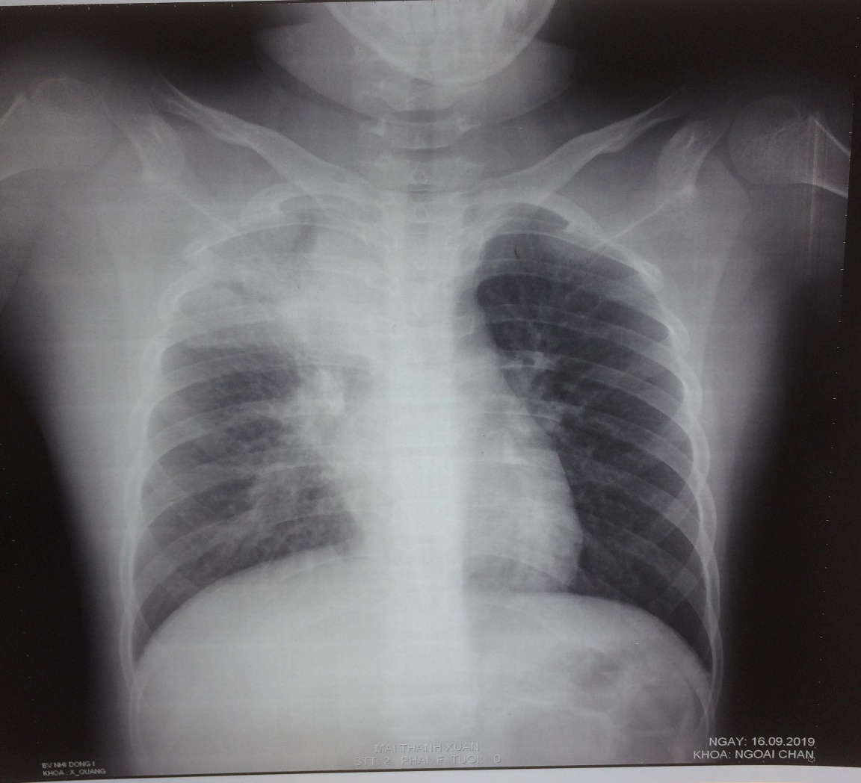
Diễn tiến lâm sàng: N1:

Slide 18
Diễn tiến lâm sàng:
N2 – N3:
Sốt cao liên tục
Môi hồng, SpO2 96%/ NCPAP-8cm H20, FiO2 100%
Thở co kéo 40 lần/ phút
Phổi ran ẩm
HA xâm lấn: 110-120/60mmHg
N4:
Bứt rứt, môi tái/ NCPAP, thở nhanh co kéo ➔ Đặt NKQ, thở máy : môi hồng, SpO2 98%

Slide 19
Diễn tiến lâm sàng:
N5:
Lì bì, sốt cao
Môi hồng/ thở máy, chi ấm vừa, mạch quay nhẹ
CRT 3s
HA xl: 78/44/tb54 → 67/37/tb48
xử trí:
LR 10ml/kg/30p
→ đánh giá: HAxl 93/41mmHg
chi ấm, mạch quay rõ, phổi không rale
LR 20ml/kg/h x 1 lần

Slide 20
Diễn tiến lâm sàng:
N5:
Sau xử trí:
Môi hồng/ thở máy, chi ấm, mạch rõ 130 lần/ phút, tim đều.
HA 102/50mmHg
→Dopamin 0.2g ( 10µg/kg/phút)

Slide 21
Diễn tiến lâm sàng:
N6:
Sốt cao liên tục, chi ấm, mạch quay nhẹ, CRT 3 giây
HAxl: 84/44/63→74/40/58, Spo2 92%
Sonde tiểu
Xử trí: nằm đầu bằng, Noradrenalin
→137/75/94, chi ấm, mạch quay rõ CRT 2 giây
tiểu 4- 5ml/kg/giờ

Slide 22
Diễn tiến lâm sàng:
N7 – N10:
Hết sốt
Mê NKQ, môi hồng/thở máy, SpO2 100%
Chi ấm, mạch rõ 122l/p, CRT 2s
Tim đều rõ, phế âm đều.
Tiểu ít dần: 1600ml → 60ml/24h
Phù toàn thân
Gan 2-3cm dưới HSP

Slide 23
Kháng sinh
N2-3
Meropenem
Vancomycin
Azithromycin
Amikacin
N4-5-6
Meropenem
Vancomycin
Amikacin
Levofloxacin
N7-10
Meropenem
Vancomycin
Colistin
Linezolid
Rifamycin
N1:
Cefotaxim, Vancomycin →
meropenem,
vancomycin
azithromycin

Slide 24
Khám ( 27/09/2019 9h sáng, sau NV 11 ngày)
Tổng trạng
Bé mê NKQ, đồng tử 2mm, pxas+
Sinh hiệu
Mạch 120l/phút Nhiệt độ 37 độ C
SpO2=96% thở máy HA 115/55 mmHg
Môi hồng nhạt
Chi ấm mạch rõ, CRT <2s
Vàng da, kết mạc mắt
Không xuất huyết da niêm

Slide 25
Khám từng vùng
Đầu mặt cổ: cân đối không biến dạng,
Vàng kết mạc
Ngực
Cân đối, di động đều theo nhịp thở
Tim: mỏm tim LS 5 trên ĐTĐ trái, T1 T2 đều rõ, không âm thổi
Phổi: rale ẩm 2 bên

Slide 26
Khám từng vùng
Bụng
Nhìn: cân đối không gồ, không sẹo mổ, không tuần hoàn bàng hệ
Sờ: - Bụng mềm
- Gan sờ 3 cm dưới hạ sườn phải, mật độ mềm, bề mặt trơn láng,
- Lách không sờ chạm
Gõ: trong khắp bụng
Cơ xương khớp-thần kinh
Cổ mềm

Slide 27
TÓM TẮT BỆNH ÁN Bệnh nhi nữ, 9 tuổi, nhập viện vì thở mệt, bệnh 2 ngày, có các bất thường sau:
TCCN:
Ói thức ăn,đau bụng
Sốt cao đáp ứng hạ sốt
Ho đàm xanh, nhiều
Khó thở
TCTT:
Sốt cao 39 độ C
Thở nhanh, co kéo cơ hô hấp phụ, phổi ran nổ
Rối loạn tri giác ( lừ đừ, mê)
Haxl thấp , mạch nhẹ, chi lạnh, CRT >3 s
Phù, tiểu ít, gan to, vàng da- kết mạc mắt

Slide 28
ĐẶT VẤN ĐỀ
1- Suy hô hấp cấp độ 3
2- Sốc nhiễm trùng- Tổn thương tim, gan, thận
3- HC nhiễm trùng hô hấp dưới

Slide 29
CHẨN ĐOÁN SƠ BỘ
Sốc nhiễm trùng, mất bù, biến chứng suy đa cơ quan- Suy hô hấp cấp độ 3 do viêm phổi cộng đồng.

Slide 30
BIỆN LUẬN
HC nhiễm trùng hô hấp dưới
Bé sốt cao, ho đàm xanh, nhiều, khó thở
Khám: thở nhanh, co kéo cơ hô hấp phụ , phổi ran nổ
→HC nhiễm trùng hô hấp dưới
→ viêm phổi
Bé không nằm viện trước đó→ Viêm phổi cộng đồng
Tác nhân: 8 tuổi + diễn tiến nhanh→ phế cầu, tụ cầu, cúm

Slide 31
BIỆN LUẬN
2. Suy hô hấp cấp độ 3:
Bé lơ mơ, khó thở, thở nhanh, co kéo cơ hô hấp phụ, mạch nhanh, phải cannula, NCPAP, thở máy để duy trì SpO2 > 90%→ SHH cấp độ 3
Vị trí: bệnh nhu mô phổi
Nguyên nhân: Viêm phổi

Slide 32
BIỆN LUẬN
3. Sốc nhiễm trùng- tổn thương tim gan thận.
Sốc:
Dấu hiệu tim mạch: nhịp tim nhanh, mạch nhẹ, HA theo tuổi thấp (<86 mmHg)
Dấu hiệu giảm tưới máu: rối loạn tri giác, CRT > 2 giây, tiểu ít

Slide 33
BIỆN LUẬN
3. Sốc nhiễm trùng- tổn thương tim gan thận.
Sốc mất bù: HA tâm thu tụt, mạch quay yếu, CRT > 2 giây.
Nguyên nhân:
- Sốc phân bố: hiệu áp rông, nghĩ sốc nhiễm trùng do viêm phổi- nhiễm trùng huyết.
- Sốc giảm thể tích, tắc nghẽn, sốc tim: không nghĩ

Slide 34
BIỆN LUẬN
3. Sốc nhiễm trùng- tổn thương tim gan thận.
Biến chứng:
RL chức năng tim mạch: HA thấp + Dopamin 10µg/kg/phút – Noradrenalin để duy trì huyết áp bình thường.
RL chức năng gan: gan to mới xuất hiện + vàng da.
RL chức năng thận: phù toàn thân + tiểu ít.

Slide 35
Đề nghị CLS
SHH: KMĐM
Nhiễm trùng: CTM, PMNB, CRP, X quang ngực thẳng, cấy máu, cấy đàm, AFB đàm, test nhanh cúm A-B.
Sốc: lactat máu, KMĐM, AST,ALT, Bilirubin TP, TT, ure, creatinine máu, đông máu toàn bộ
Khác: ion đồ, đường huyết

Slide 36
Kết quả CLS
KMĐM
Kiềm hô hấp cấp + tổn thương phổi cấp
N5: toan chuyển hóa
 | N1 | N2 | N3 | N4 | N5
pH | 7.48 | 7.456 | 7.42 | 7.42 | 7.33
pCO2 | 27.7 | 23.4 | 32.4 | 32.8 | 31.8
HCO3- | 20.6 | 16.3 | 20.6 | 20.9 | 16.3
PaO2/FiO2 | 1.6 | 0.9 | 0.9 | 0.7 | 0.9
PaO2(A-a) | 148 | 598 | 605 | 618 | 605

Slide 37
Kết quả CLS
CTM, CRP
Bạch cầu tăng, Neu ưu thế, CRP tăng
phù hợp nhiễm trùng
Thiếu máu nhẹ hồng cầu nhỏ nhược sắc
 | N1 | N6 | N7
WBC | 10.9 | 12.7 | 16.4
Neu % | 85 | 77 | 78
Hb (g/dl) | 10.7 | 9.5 | 10.8
Hct % | 32.2 | 30 | 33.7
MCV | 56 | 58 | 57
MCH | 18.8 | 18.5 | 18.5
PLT | 360 | 275 | 211
CRP | 22

Slide 38
N1

Slide 39
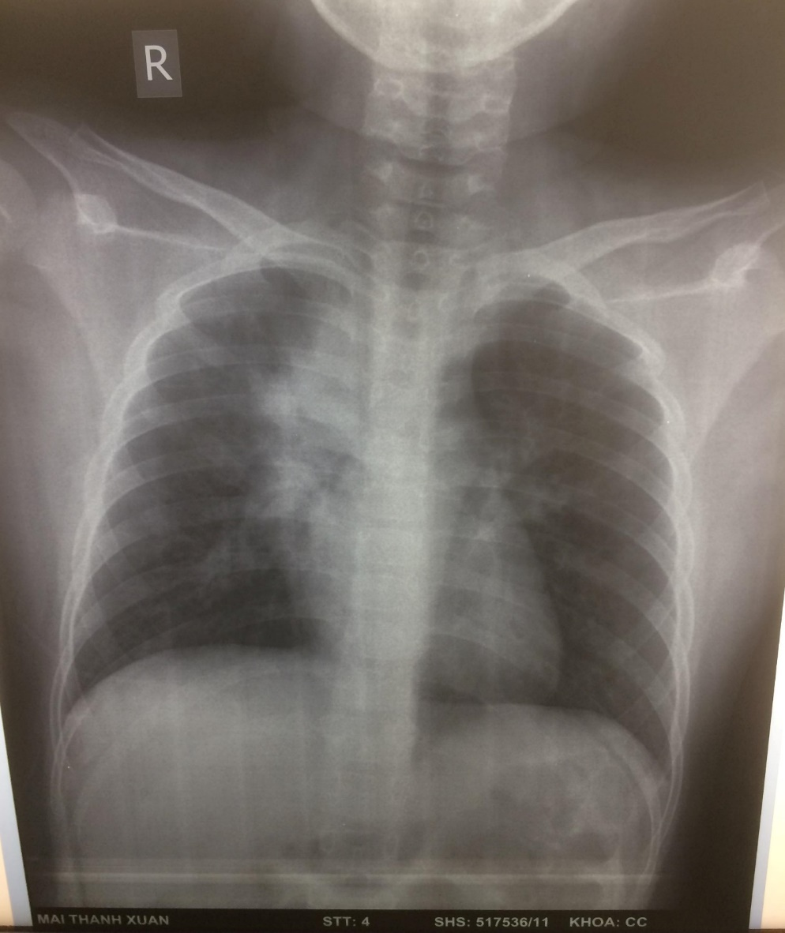
N2

Slide 40
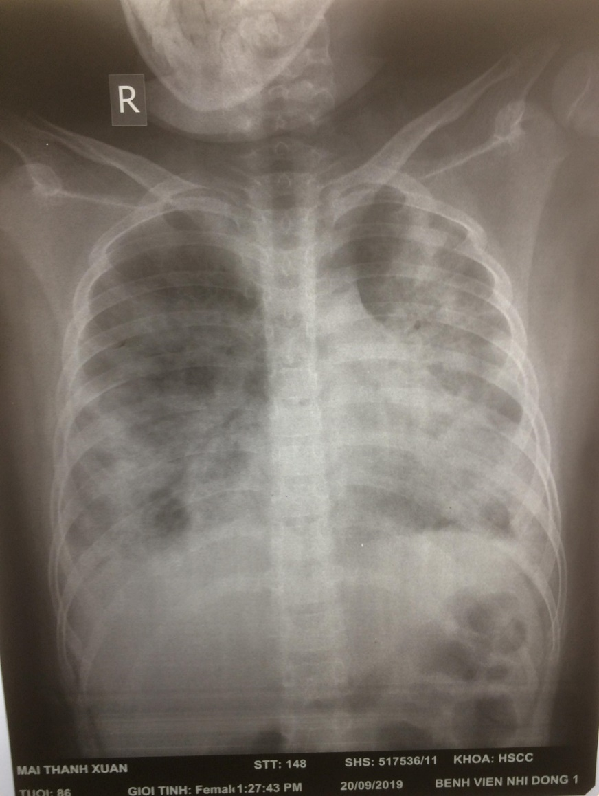
N4

Slide 41
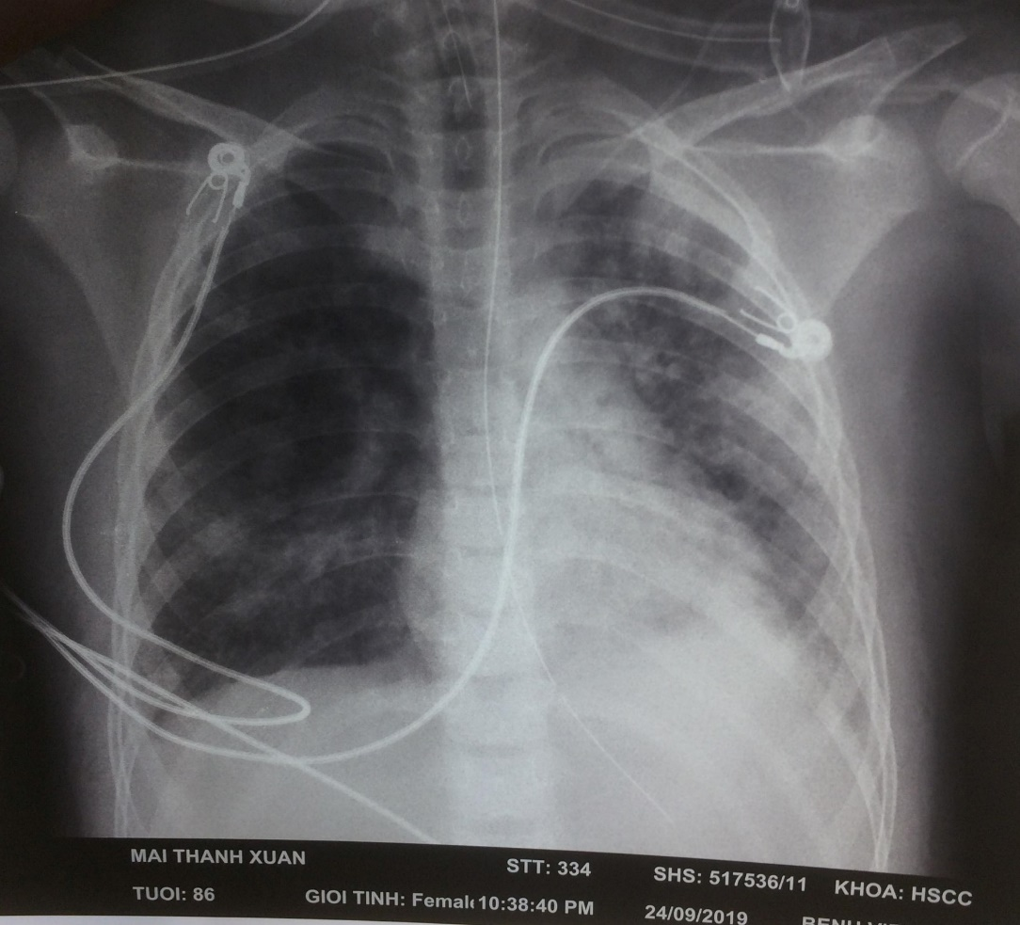
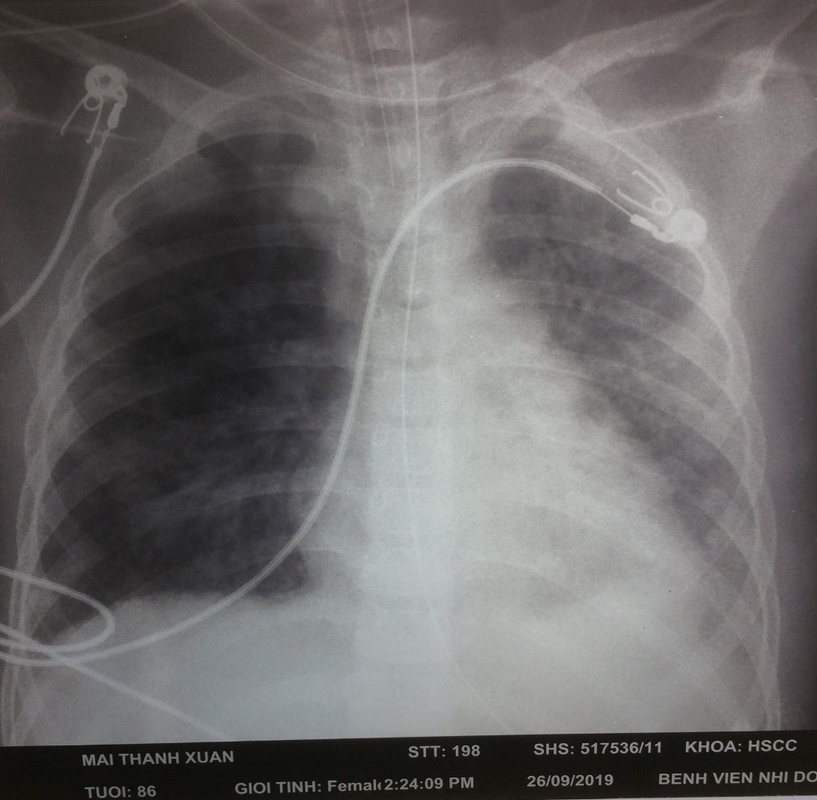
N9,N10

Slide 42
HIV(-) Test nhanh cúm AB (-)
NTA:
Đạt chuẩn
Nhuộm gram: gram(+) dạng cặp, chùm; trực khuẩn gr(-)
- Cấy: không mọc
AFB đàm (-)
Cấy máu: không mọc
PCR âm tính với tác nhân VK cộng đồng, không điển hình, bệnh viện,lao, virus, nấm.

Slide 43
N6-10
 | N6 | N9 | N10
Creatinin(mmol/L) | 75 | 98 | 127.2
Ure | 2.96 | 5.6 | 6.6
AST | 130 | 3731 | 3500
ALT | 51 | 773 | 940
PT | 22.9 | 17.6 | 19.4
aPTT | 43.3 | 38.6 | 45
fibrinogen | 4.14 | 2.5 | 1.57
D dimer |  | 8.9 | 5.06
Albumin | 2.04 | 1.76 | 2.66
Lactat | 4.4 | 7.09 | 5.75
Suy gan cấp, suy thận cấp
Lactat máu tăng >4 mmol/l
RL đông máu nội sinh, ngoại sinh/ sử dụng Heparin

Slide 44
Chẩn đoán xác định
Sốc nhiễm trùng, mất bù, biến chứng suy tim cấp, suy gan cấp, suy thận cấp- Suy hô hấp cấp độ 3 do viêm phổi cộng đồng kém đáp ứng điều trị- Thiếu máu mạn, mức độ nhẹ, hồng cầu nhỏ nhược sắc.

Slide 45
Hướng điều trị:
1. SHH:
Nằm đầu cao 30 độ.
Duy trì hô hấp bằng đặt nội khí quản thở máy: duy trì SpO2 >= 95 %.

Slide 46
Hướng điều trị:
2. Shock nhiễm trùng:
LR 20ml/kg/15p. Đánh giá lại, có thể lặp lại 3 lần
Dopamin 3 -10 ug/kg/p. Đo CVP và HAĐM XL , duy trì dịch 5- 10 ml/kg
Shock ấm: phối hợp thêm Noradrenalin 0.05 ug/kg/p
Mục tiêu cần đạt: CVP: 12-16 cmH2O , HA tb> 50-60 mmHg, Lactate < 2 mmol/ L

Slide 47
Hướng điều trị:
3. Viêm phổi kém đáp ứng điều trị
- Lâm sàng diễn tiến nhanh, xấu
- CLS :nhuộm gram, cấy, AFB, PCR (-)
Chọn kháng sinh:
- KS đường tĩnh mạch, phù hợp tác nhân
Phối hợp kháng sinh mạnh, phổ rộng, liều cao.

Slide 48
Hướng điều trị:
4. Suy gan cấp, suy thận cấp:
Theo dõi chức năng gan, thận
Ure/ creatinine máu <40 nghĩ suy thận cấp tại thận
Đo nồng độ thuốc độc gan, thận trong máu , cân nhắc giảm liều.

Slide 49
Hướng điều trị:
Hỗ trợ:
Hạ sốt: paracetamol
Bù dịch , điện giải.
Nuôi ăn tĩnh mạch / nuôi qua sonde dạ dày

